Slide 1
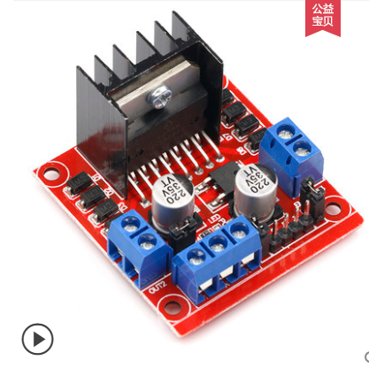
控制端口B
连电动阀
逻辑控制端口
接控制器K0、K1
K2、K3
控制端口A
连电动阀
5V输出
地线
12V输入

Slide 2
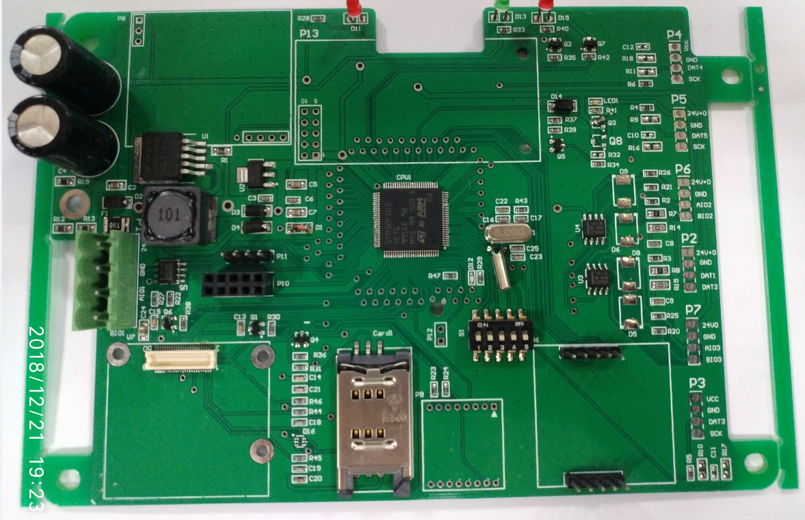
第3路配肥流量采集，连涡轮流量计
第2路配肥流量采集，连涡轮流量计
485串口4通讯
直连触摸屏
24V电源输入
485串口5通讯 直连电磁流量计
485串口3通讯
连控制器
第1路配肥流量采集，连涡轮流量计

Slide 3
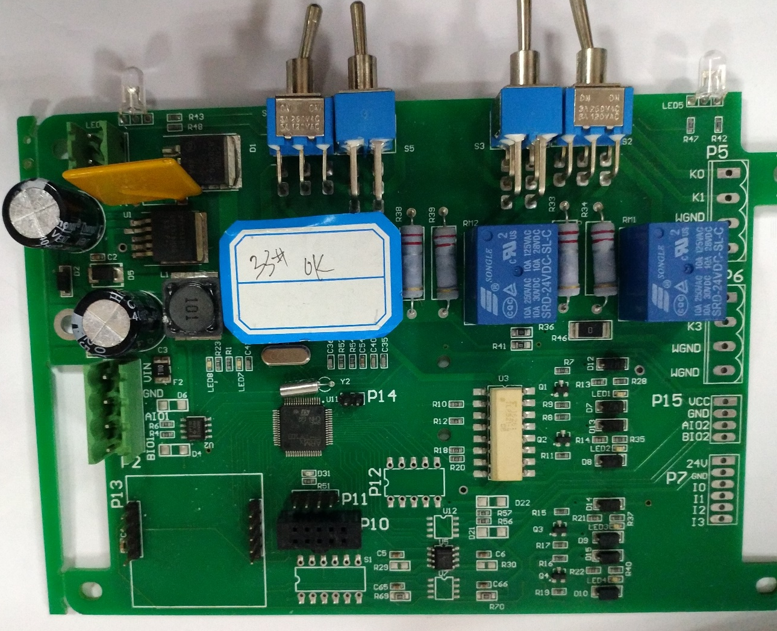
手动阀门控制，拨到上面关阀
手动阀门控制，拨到上面关阀
K2、K3切换手/自动
拨到左边自动
K0、K1切换手/自动
拨到左边自动
5V电源输入，驱动继电器
逻辑控制端口K0、K1，接L298N
IN1、IN2
24V电源输入
逻辑控制端口K2、K3，接L298N
IN3、IN4
连网关
485串口3总线

Slide 4
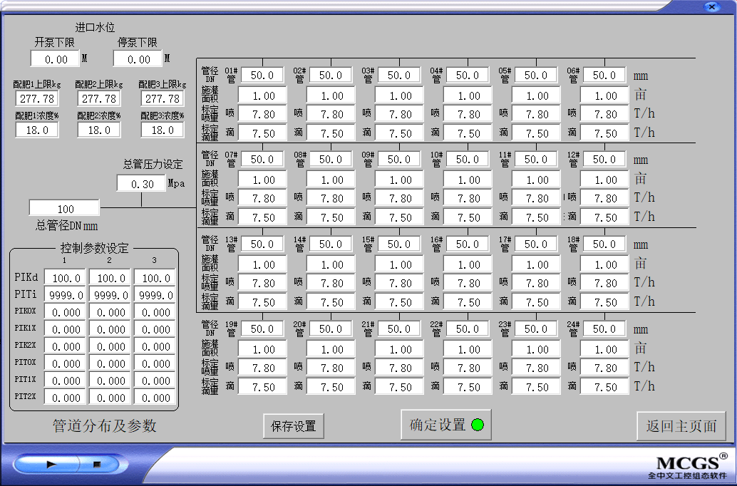
①
③
②
④
⑤
⑥
⑦

Slide 5
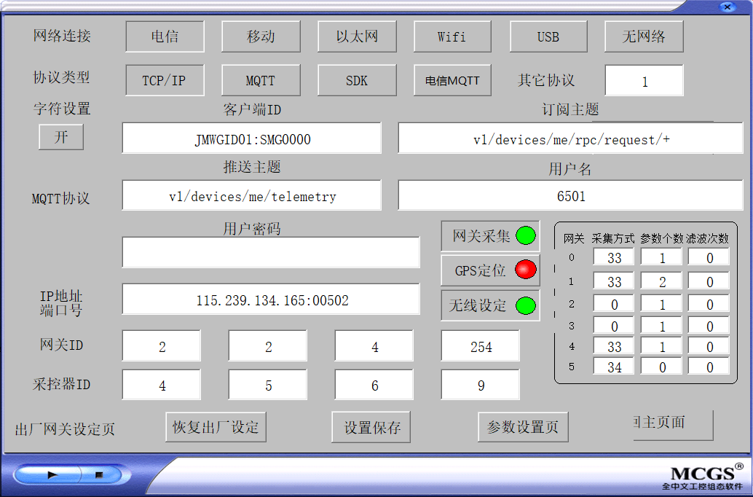
①
②
③
⑤
④
⑥

Slide 6
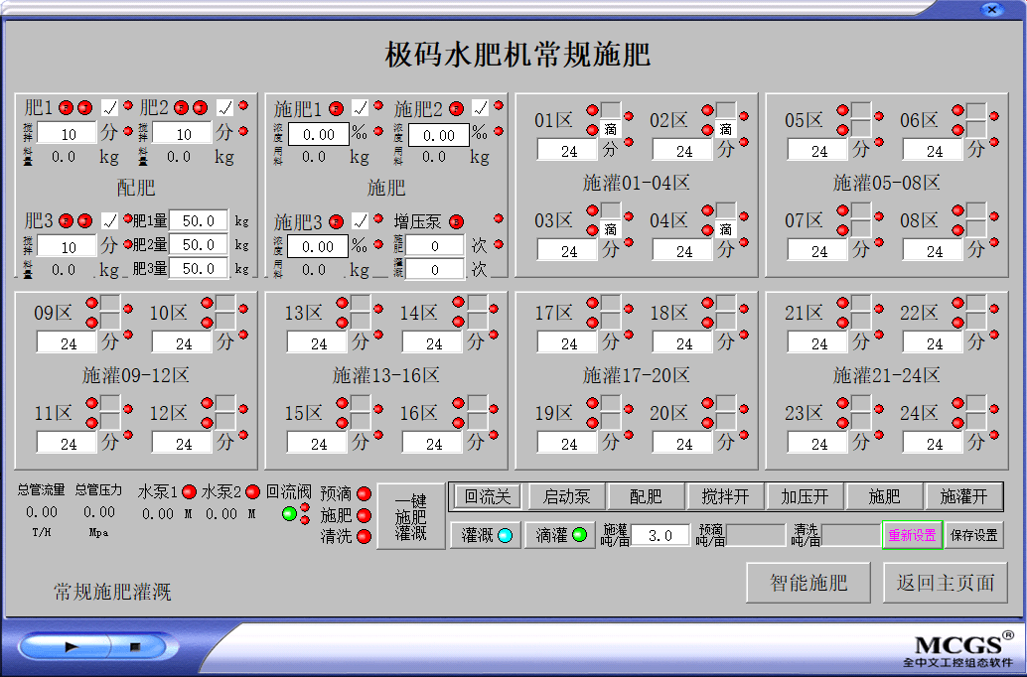
①
②
③
⑥
④
⑤

Slide 7
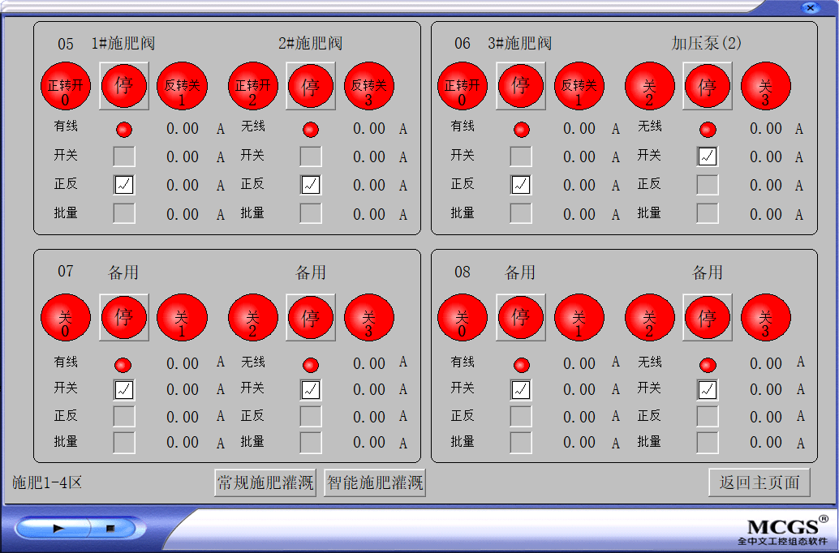
①
②

Slide 8
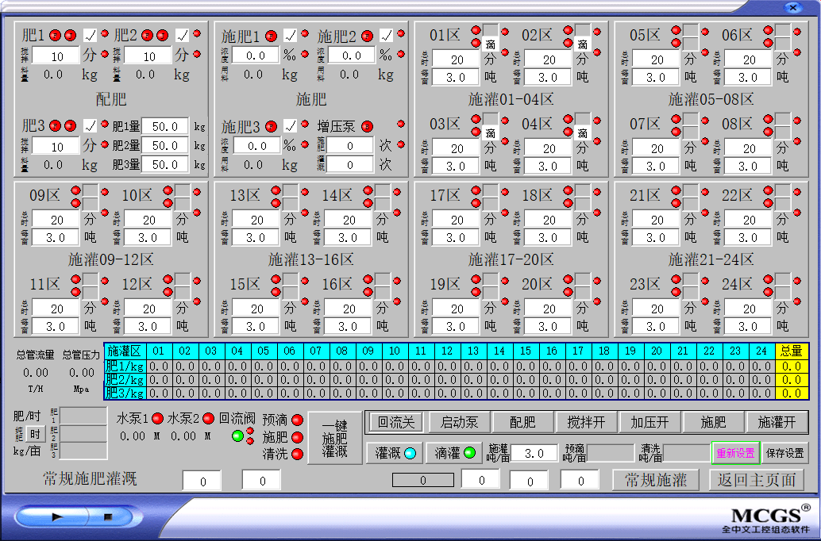
①
②
③
④
⑤

